Slide 1
Applied Data Analysis for Atmospheric Sciences Using Python
November 2018

Slide 2
Exploratory Data Analysis Principle Component Analysis
Course Module of Applied Data Analysis Using Python

Slide 3
Outline
Python
Data Analysis
Atmospheric Sciences

Slide 4
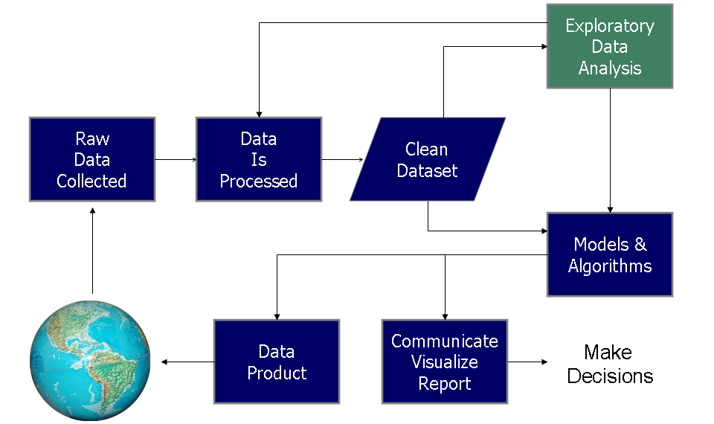
Data Science Process (資料科學流程)
https://en.wikipedia.org/wiki/Data_analysis#/media/File:Data_visualization_process_v1.png

Slide 5
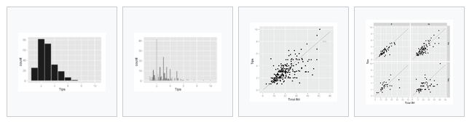
Exploratory data analysis (EDA)
探索式資料分析 (exploratory data analysis, EDA) 是一系列「探索資料本身結構」的分析工具，包含資料的摘要 (summarization)、視覺化 (visualization) 和建立統計模型 (modeling) 等等方法。
https://en.wikipedia.org/wiki/Exploratory_data_analysis

Slide 6
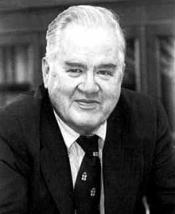
Exploratory data analysis (EDA)
John Tukey (1977) 提出， 主要目標：
對於所觀察的現象，提出可能「原因」的假設
對提出的假設，用統計推論加以評估
協助選擇適當的分析工具與方法
作為下一階段資料收集與實驗設計的基礎
https://en.wikipedia.org/wiki/John_Tukey

Slide 7
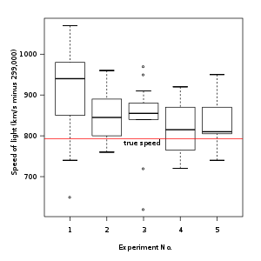
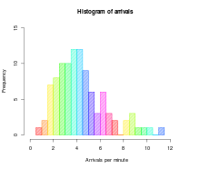
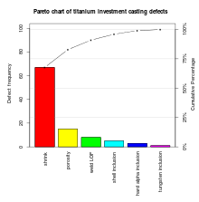
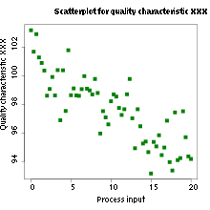
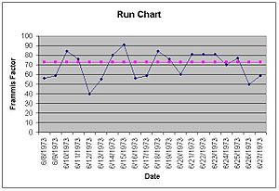
Exploratory data analysis (EDA)
Plotting
Box plot
Histogram
Run chart
Pareto chart
Scatter plot
Dimension Reduction
Multidimensional scaling
Principal component analysis (PCA)
Multilinear PCA
Nonlinear dimensionality reduction (NLDR)
https://en.wikipedia.org/wiki/Exploratory_data_analysis

Slide 8
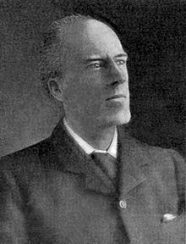
Principle Component Analysis
主成分分析是 1901 年由 Karl Pearson 所提出的資料分析方法
這個數學工具協助我們分析資料本身的變異，找出資料本身變化的主要特徵 (feature)，也就是主成分（principle component）
讓我們可以很快的檢視資料裡相對較為特殊的狀態（pattern），並且達到減少資料維度的效果

Slide 9
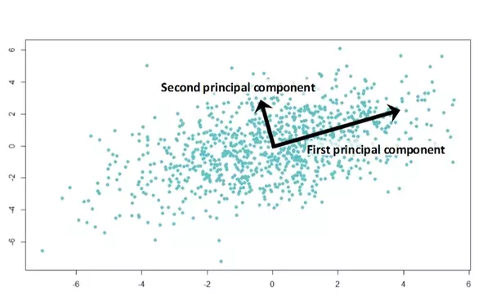
Principle Component Analysis

Slide 10
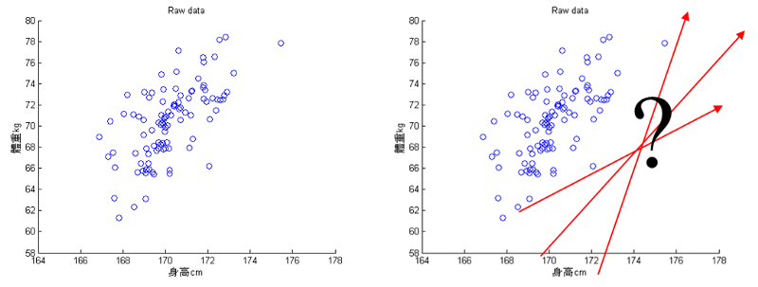
Principle Component Analysis
Source of reference

Slide 11
Principle Component Analysis
怎麼找到新的座標軸？有什麼限制？
新的座標軸，是由原有的座標軸進行「旋轉」而得到的
新座標彼此之間是 orthogonal 的
資料投影後的變異數最大的旋轉方式，作為第一個新座標軸
依據 orthogonal 的限制，依序尋找第二、三…N個座標軸
Source of reference

Slide 12
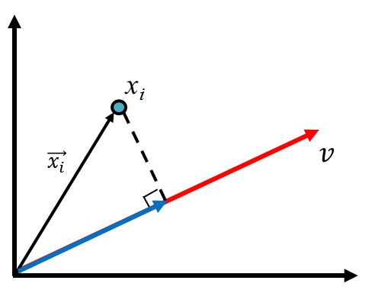
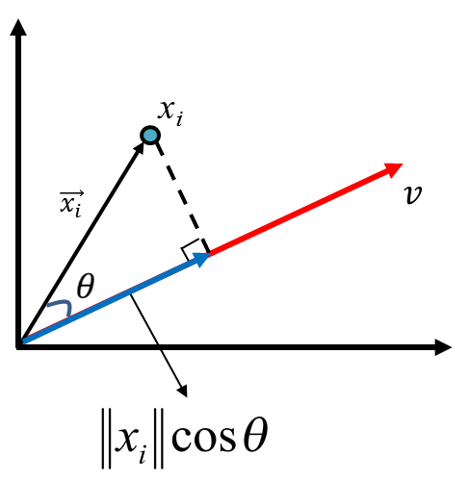
Principle Component Analysis
Source of reference

Slide 13
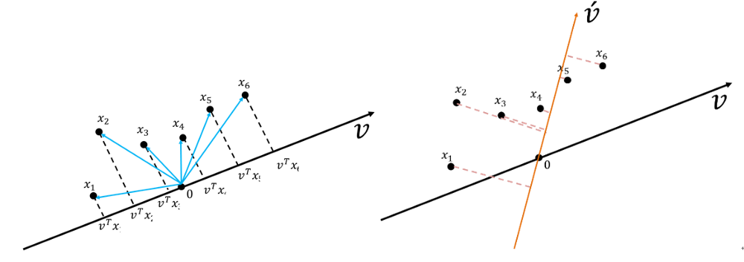
Principle Component Analysis
Source of reference

Slide 14
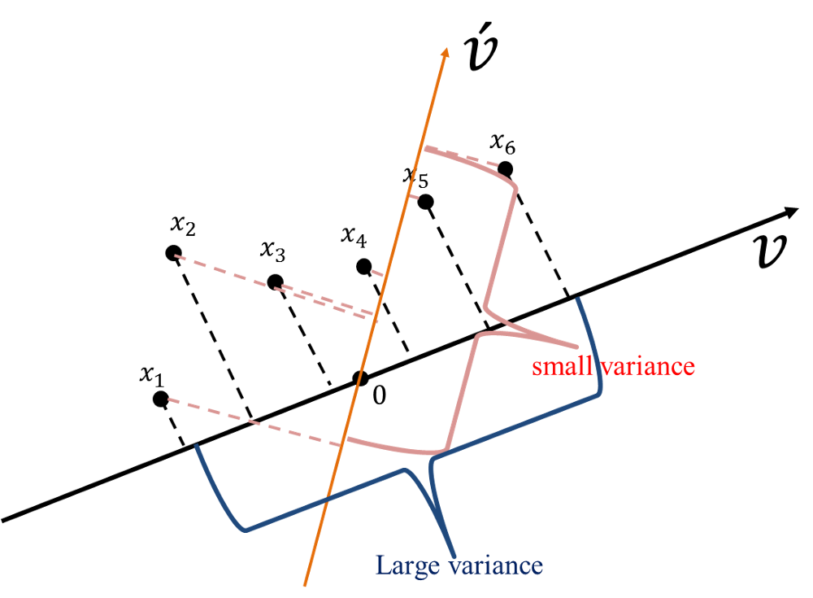
Principle Component Analysis
Source of reference

Slide 15
Principle Component Analysis
尋找新座標軸的限制
新的座標軸，是由原有的座標軸進行「旋轉」而得到的
新座標彼此之間是 orthogonal 的
將資料在新座標軸上的變異數依序排列，作為新座標軸的順序
實際作法：
對共變異數矩陣進行 eigen decomposition，以得出數據的主成分（eigen vectors）與它們的權值（eigen values）。
Source of reference

Slide 16
Principle Component Analysis
Source of reference

Slide 17
Principle Component Analysis
Source of reference

Slide 18
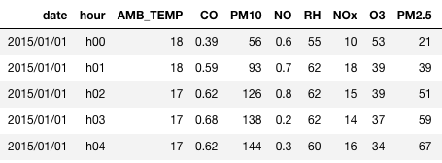
Notation and Symbols for PCA
var 1
var 2
var 3
Observation 1
Observation 2
Observation 3
…………
Observation m
X₁
X₂
X₃
…………………………………………..
X_{n}

Slide 19




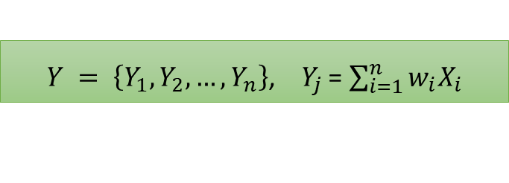

Mathematics of PCA
PCA的數學定義：
一個正交化線性變換，把數據變換到一個新的座標系統中，使得這一數據的任何投影的第一大變異數在第一個座標（稱為第一主成分）上，第二大變異數在第二個座標（第二主成分）上，依次類推。
$$X = \{X_{1},X_{2},…,X_{n}\}$$
$Y = \left\{Y_{1},Y_{2},…,Y_{n}\right\}$, $Y_{j}$ = $\sum_{i=1}^{n}{w_{i}X_{i}}$

Slide 20
PCA Today
How to handle unsolvable data matrix
Singular Value Decomposition (SVD)
How to handle very big N:
incremental PCA (online PCA)
How to handle very big M:
randomized PCA
Source of reference

Slide 21
Examples
Source of reference

